Slide 1
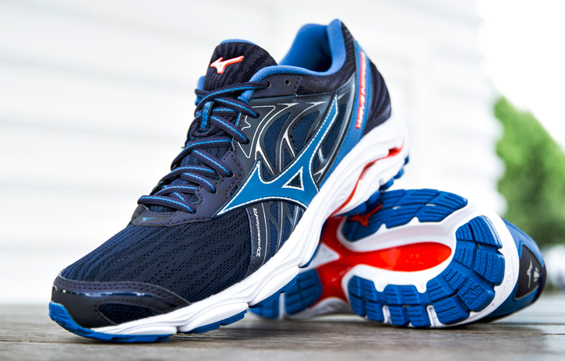

Slide 2
跑步是一项危险的运动

Slide 3
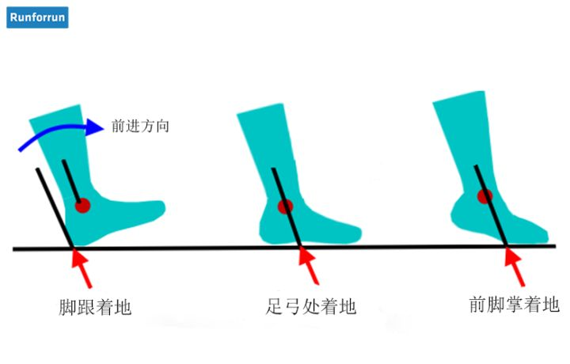
不同的落地方式

Slide 4
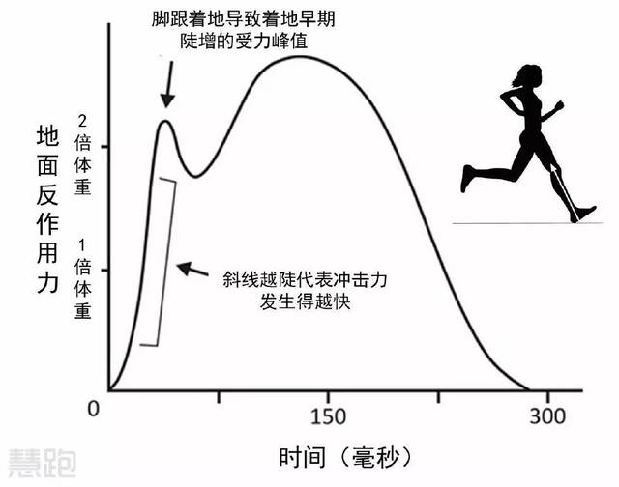
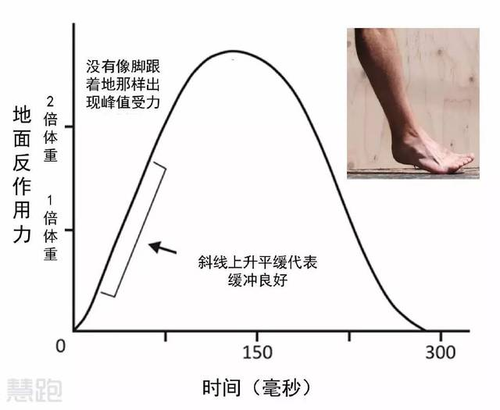
不同的落地方式

Slide 5
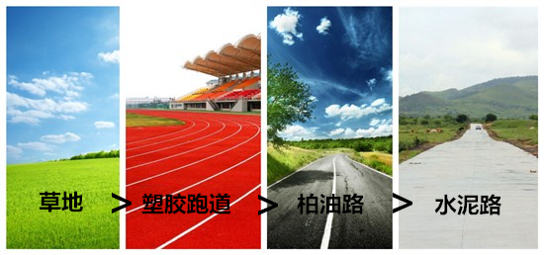
不同跑道的软硬程度

Slide 6
跑在坚硬的水泥地上的，都是勇士！

Slide 7
Q:我不会前脚掌，也找不到塑胶场地，我该怎么办呢？

Slide 8
你需要一双跑鞋
跑鞋不是为了让你跑得更快，而是为了让你跑步的时候不受伤

Slide 9
跑鞋分类
慢跑鞋
越野鞋
马拉松鞋
赤足鞋

Slide 10

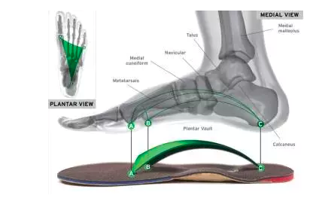
足弓

Slide 11
足弓对跑步很重要
拱形抓地，利于稳定
避震和缓冲
使足底血管神经避免过度压迫，有利于长距离奔跑和行走

Slide 12
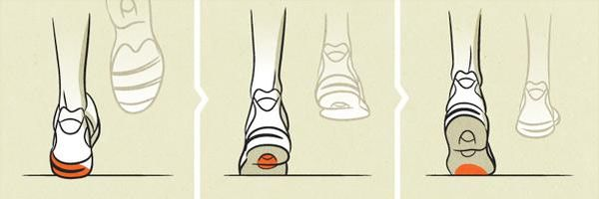
正常足弓

Slide 13
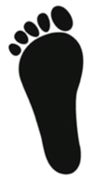
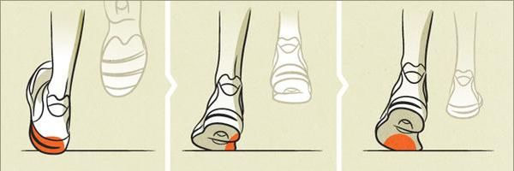
低足弓
外翻
支撑/稳定系跑鞋

Slide 14

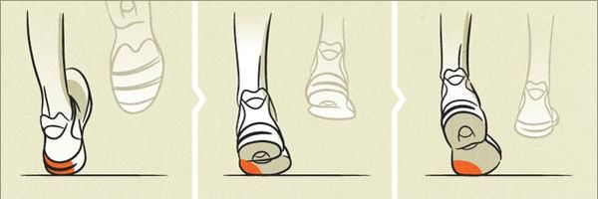
高足弓
内翻
缓冲/减震系跑鞋

Slide 15
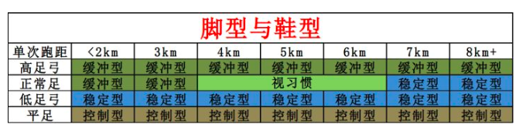
选鞋

Slide 16
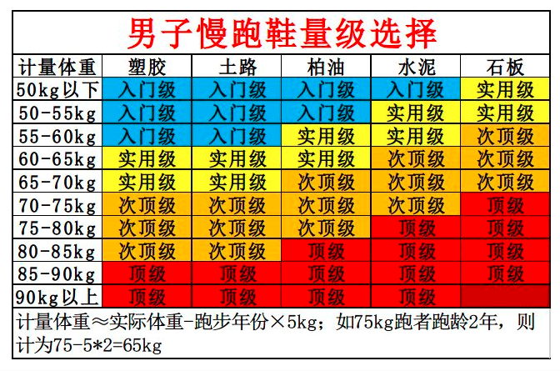

Slide 17
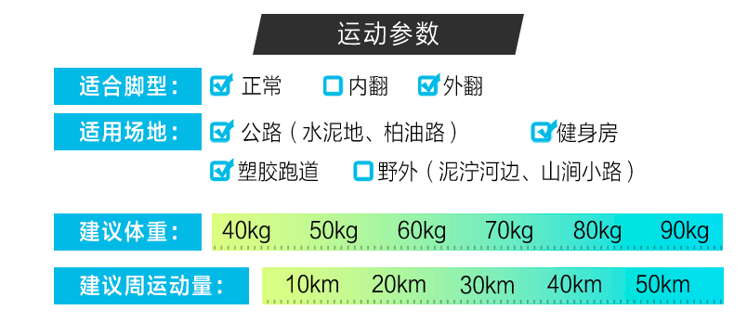
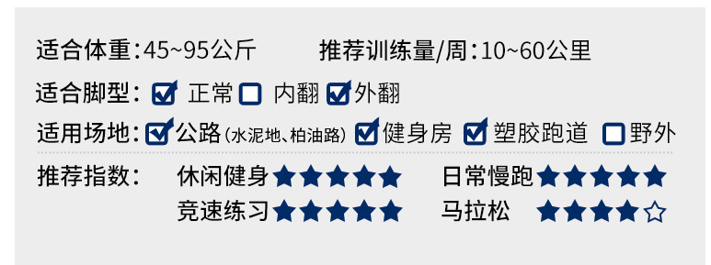

Slide 18
如何知道自己是什么足形
A4纸
拿出一双穿过鞋子（穿的时间越久越好），查看鞋底的磨损程度
跑鞋店

Slide 19






跑鞋品牌

Slide 20
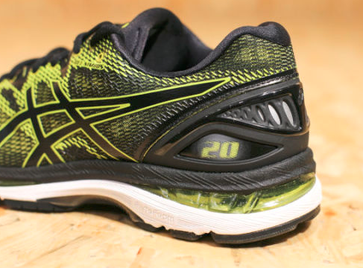
亚瑟士

Slide 21
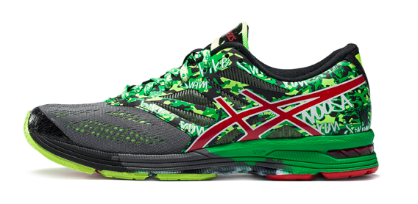

Slide 22
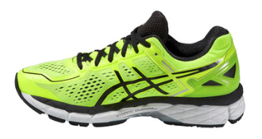

Slide 23
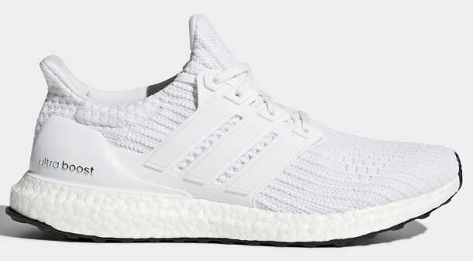
adidas

Slide 24

美津浓

Slide 25
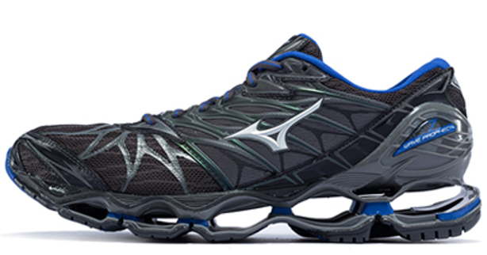

Slide 26
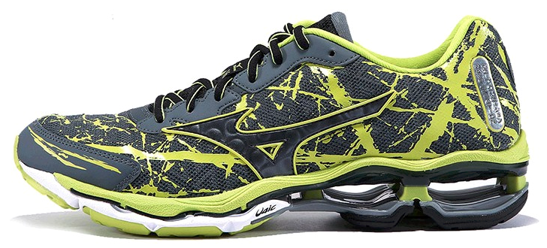

Slide 27
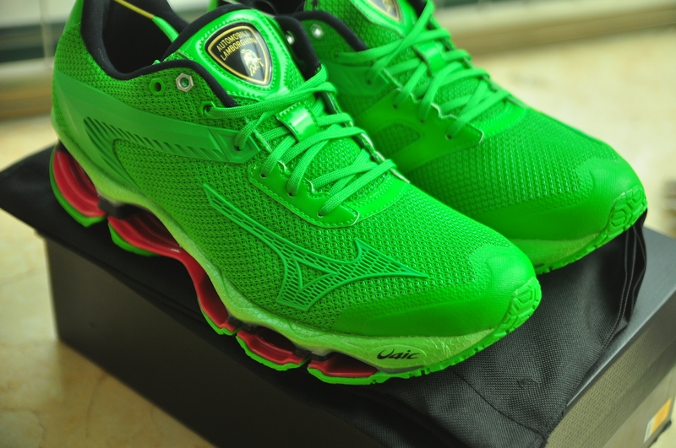

Slide 28
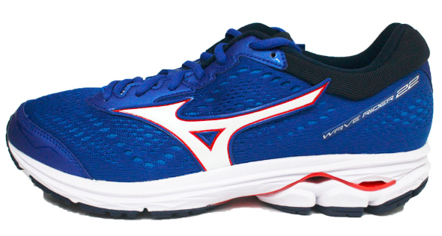

Slide 29
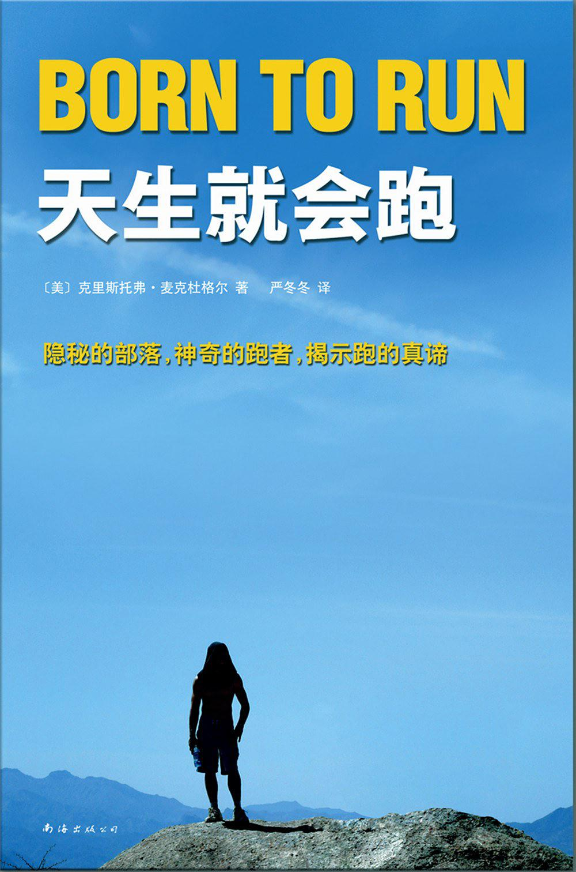
天生就会跑
克里斯托弗•麦克杜格尔（Christopher McDougall）
美国作家。毕业于哈佛大学，后入美联社担任记者，赴安哥拉、刚果和卢旺达报道战事。返美后为《户外》、《纽约时报》、《跑步者世界》等刊物撰稿。曾三度入围全美杂志报道奖。
爱好跑步，但频受脚痛之苦。偶然得知在墨西哥的铜峡谷，隐居着史上最强的长跑族群塔拉乌马拉人。于是穿越峡谷，寻找和族人颇有交情的奇人卡巴洛，一睹这支与世隔绝的部族的真面貌，探得跑步真谛。此间学习塔拉乌马拉人的跑法，脚伤不治自愈，后写下《天生就会跑》一书。

Slide 30
不一定要跑得快，而是一定要无所畏惧。

Slide 31
今天我们足部和膝关节受到的损伤，很大一部分是跑鞋导致的。穿着跑鞋跑步会让足部肌腱逐渐变弱、过度足内翻，导致膝盖受伤。在耐克公司一九七二年发明现代跑鞋之前，人们一直是穿着薄底鞋跑步，足部和膝关节受伤的概率低得多。

Slide 32
穿顶级跑鞋跑步的人，受伤的概率比穿便宜鞋子跑步的人要高百分之一百二十三，这是瑞士伯尔尼大学预防医学专家伯纳德·马尔蒂博士主持的一项研究所得出的结论。

Slide 33
跑步时，你双腿受到的最大冲击力是你体重的十二倍还多，你怎么能指望它被一两厘米厚的鞋底吸收掉？不妨试试用被子盖住鸡蛋，再抡起大锤砸上去，看看鸡蛋能不能安然无恙。

Slide 34
就像你踩到冰面时双臂会不由自主地挥舞维持平衡一样，当你脚下踩到的是柔软的表面时，腿和脚会自动增加下踏的力度。穿着具有良好缓冲性的厚底跑鞋奔跑时，双脚会本能地试图踩穿鞋底，寻找下面的坚实地面。

Slide 35
亚伦·韦伯是美国当今最伟大的中距离跑手，然而早前他是一个有着先天性平足的孩子，跑步的姿势十分难看。但高中的体育教练看出了他的潜力，于是开始从头指导他训练。随着双脚的肌腱逐渐加强，足弓也慢慢拱了起来。

Slide 36
双脚的天然结构是避免运动损伤的最佳机制，而过去的二十五年，我们一直在人为限制这种机制。

Slide 37
只有百分之二三的人具有先天性运动生理问题。那么，市面上那些矫正鞋垫究竟卖给了谁？让原本正常的人穿上矫正装备，这其实是在解决子虚乌有的问题，从而制造出了新的问题。

Slide 38
工程师们没能复制出人类脚掌的精密结构。脚掌的核心部件是呈拱形的足弓，而拱形正是承重最理想的结构。受压时，拱形结构会更强固：压力越大，各部分之间的配合就越紧密。任何有点头脑的石匠都不会在拱形结构下添加承重立柱，因为自下方传来的托力只会削弱其整体性。足弓周围分布着由二十六块骨骼、三十三个关节、十二根韧带和十八块肌肉组成的弹性网络，起到的作用类似桥梁周边的抗震结构。

Slide 39
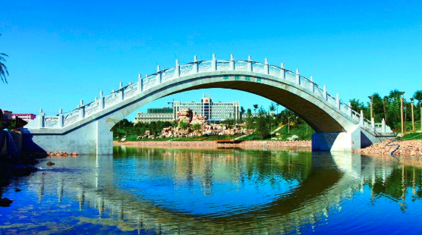
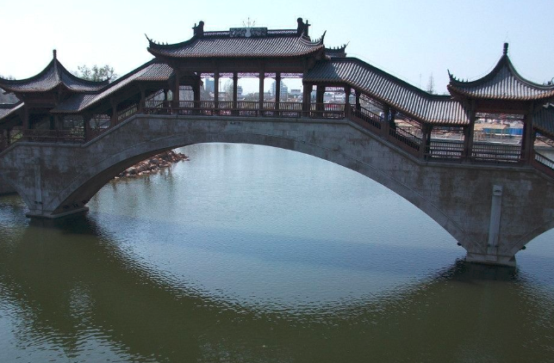
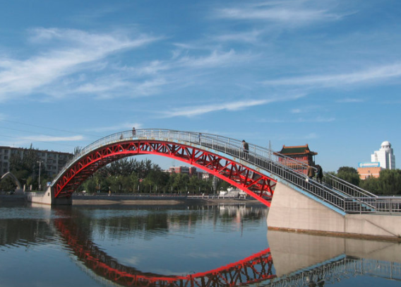

Slide 40
我们的双脚只有在承受压力时才能保持健康状态，足弓才会像彩虹般拱起。

Slide 41
你不是因为变老而停止跑步，你是因为停止跑步才变老。

